Slide 1
Bài
11
TUẦN 24
SỰ TÍCH CÂY THÌ LÀ
TIẾT 1,2. TẬP ĐỌC

Slide 2
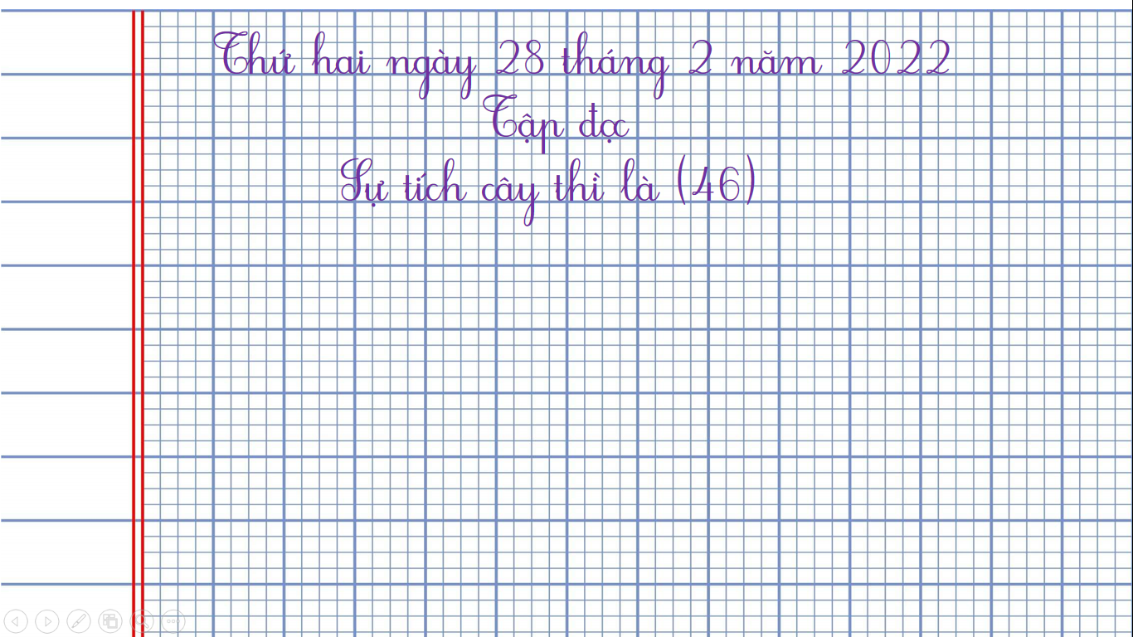

Thứ hai ngày 28 tháng 2 năm 2022
Tập đọc
Sự tích cây thì là (46)

Slide 3
Yêu cầu cần đạt
- Đọc đúng từ ngữ khó, biết cách đọc lời nói của nhân vật trong bài đọc Sự tích cây thì là. Nhận biết một số loài cây qua bài đọc và tranh minh hoạ.
- Hiểu nghĩa từ: ngắn gọn, mạnh khảnh.
- Hiểu nội dung bài: Cách giải thích vui về tên gọi của một số loài cây.
- Luyện tập theo văn bản đọc.

Slide 4
TIẾT 2

Slide 5
KHỞI ĐỘNG

Slide 6



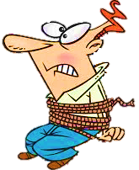
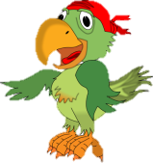

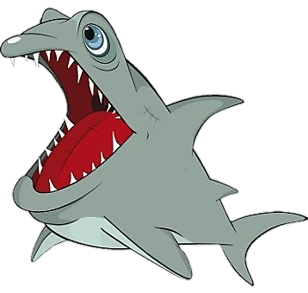

TRÒ CHƠI
GIẢI CỨU PETER

Slide 7
Chọn đáp án đúng để cứu Peter nhé!
Khủng long
Cá sấu
TIẾP
Loài vật nào đã bị tuyệt chủng?

Slide 8
tai thính
chậm chạp
TIẾP
Đâu là đặc điểm của khủng long?

Slide 9
tai nạn
tuyệt chủng
TIẾP
Một loài vật mất hẳn nòi giống nghĩa là

Slide 10
CẢM ƠN

Slide 11

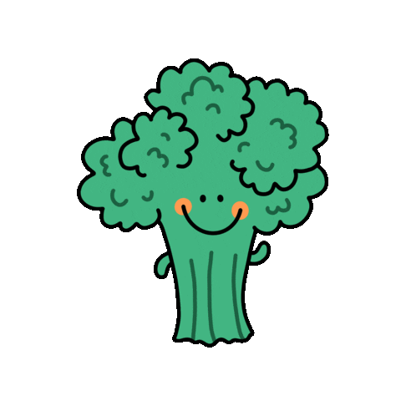
SỰ TÍCH CÂY THÌ LÀ
Ngày xưa, cây cối trên trái đất chưa có tên gọi. Trời bèn gọi chúng lên để đặt tên. Cây cối mừng rỡ kéo nhau lên trời. Trời chỉ tay vào từng cây và đặt tên:
- Chú thì ta đặt tên cho là cây dừa.
- Chú thì ta đặt tên cho là cây cau.
- Chú thì ta đặt tên cho là cây mít…
Trời đặt tên mãi mà vẫn chưa hết. Về sau, trời chỉ nói vắn tắt:
- Chú thì là cây cải.
- Chú là cây ớt.
- Chú là cây tỏi…
Khi các loài cây đều đã có tên, bỗng một cái cây dáng mảnh khảnh, lá nhỏ xíu đến xin đặt tên.
- Chú bé tí xíu, chú có ích gì để ta đặt tên cho nào? – Trời hỏi.
Cây nhỏ liền thưa:
- Thưa trời, khi nấu canh riêu cá hoặc làm chả cá, cả mực mà không có con thì mất cả ngon ạ.
Trời liền bảo:
- Ừ, để ta nghĩ một cái tên. Tên chú thì…là…thì…là…
Trời còn đang suy nghĩ, cây nhỏ đã chạy đi xa rồi. Nó mừng rỡ khoe với bạn bè:
- Trời đặt tên cho tôi là cây “thì là” đấy!

Slide 12
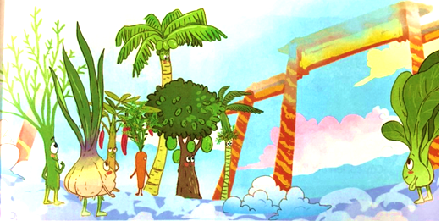
1. Đóng vai trời và cây cối, diễn lại cảnh trời đặt tên cho các loài cây.

Slide 13
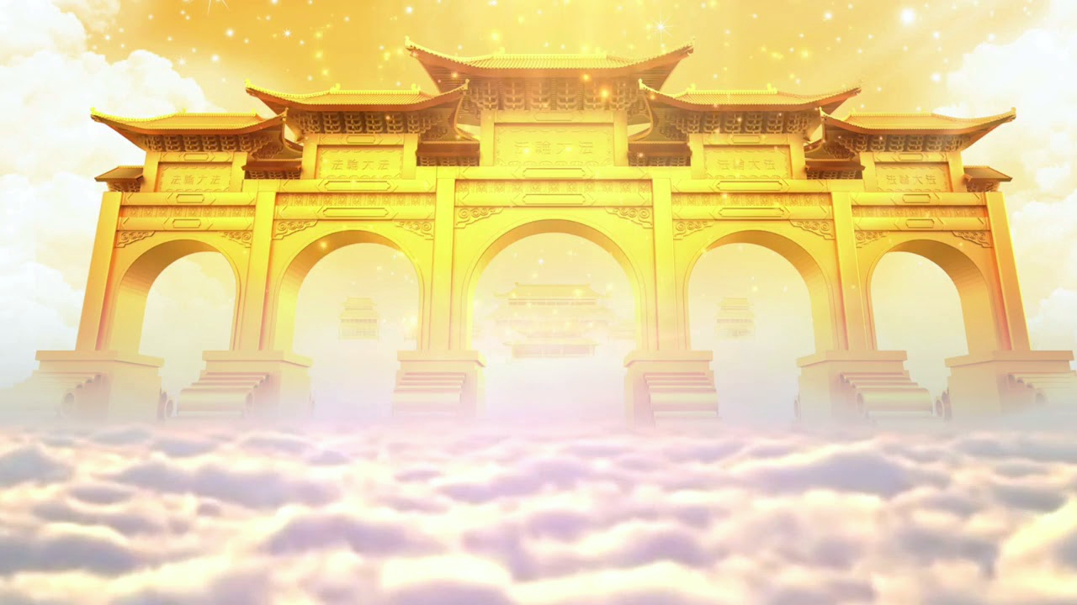


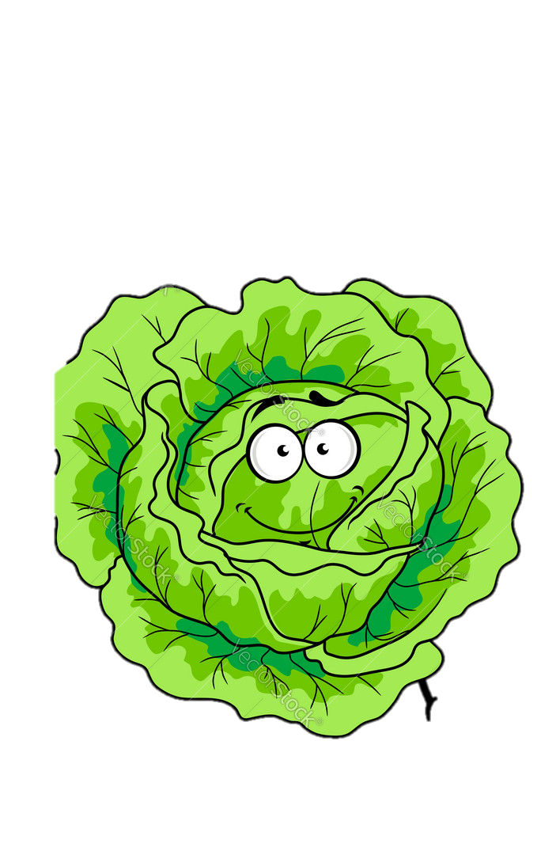
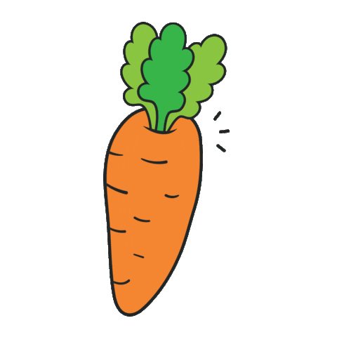
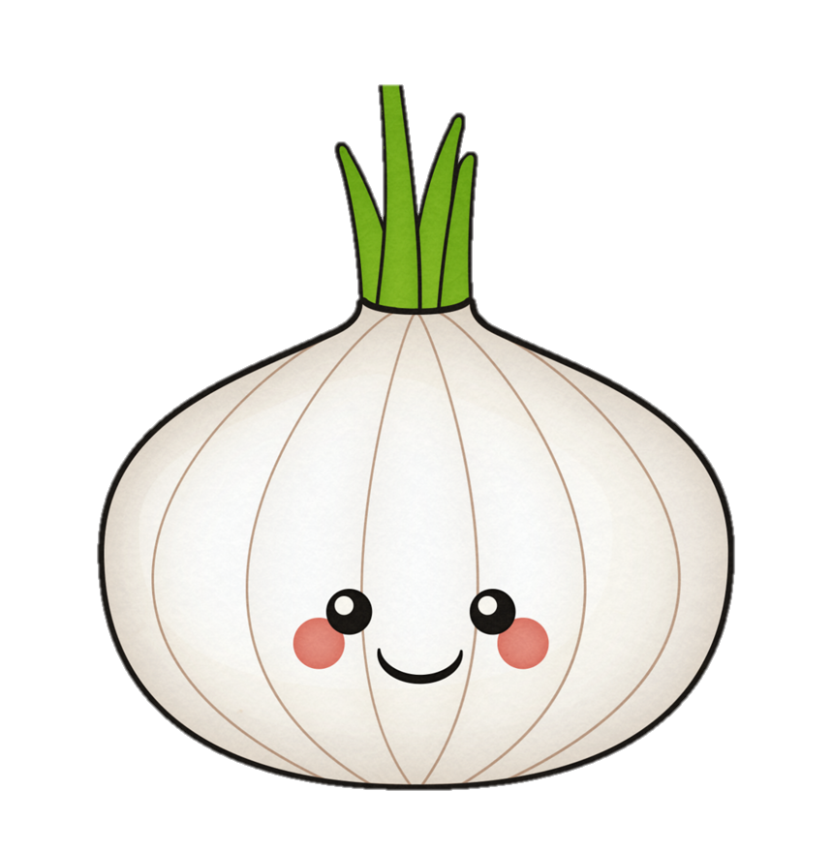

Chú thì ta đặt tên cho là cây dừa.
……..
Con cảm ơn ạ!
............

Slide 14
2. Để được trời đặt tên, cái cây dáng mảnh khảnh, lá nhỏ xíu đã giới thiệu về mình như thế nào?
Khi các loài cây đều đã có tên, bỗng một cái cây dáng mảnh khảnh, lá nhỏ xíu đến xin đặt tên.
- Chú bé tí xíu, chú có ích gì để ta đặt tên nào? – Trời hỏi.
Cây nhỏ liền thưa:
- Thưa trời, khi nấu canh riêu cá hoặc làm chả cá, chả mực mà không có con thì mất cả ngon ạ.
Trời liền bảo:
- Ừ, để ta nghĩ cho một cái tên. Tên chú thì… là… thì… là…
Trời còn đang suy nghĩ, cây nhỏ đã chạy đi xa rồi. Nó mừng rỡ khoe với bạn bè:
- Trời đặt tên cho tôi là cây “thì là” đấy!

Slide 15
2. Để được trời đặt tên, cái cây dáng mảnh khảnh, lá nhỏ xíu đã giới thiệu về mình như thế nào?
Thưa trời, khi nấu canh riêu cá hoặc làm chả cá, chả mực mà không có con thì mất cả ngon ạ.

Slide 16
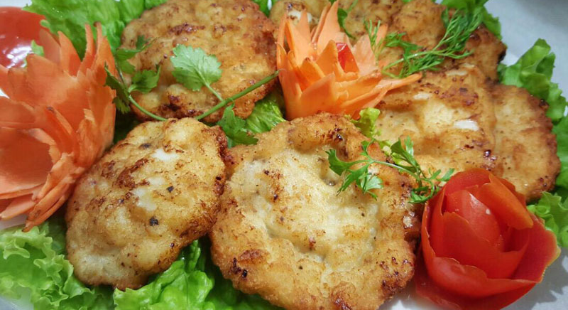
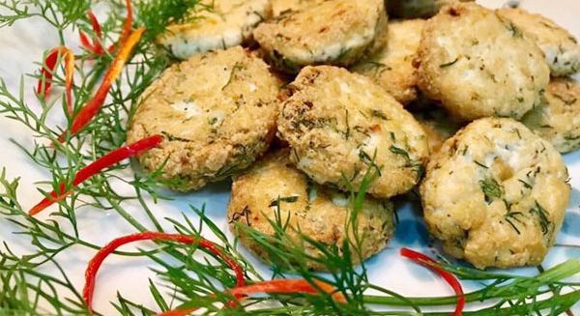
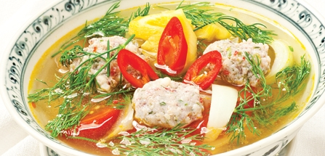
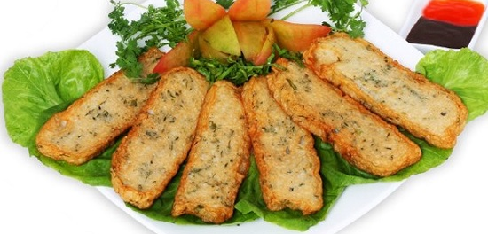
chả mực
canh cá
chả cá

Slide 17
3. Vì sao cây này có tên là “thì là”?
Khi các loài cây đều đã có tên, bỗng một cái cây dáng mảnh khảnh, lá nhỏ xíu đến xin đặt tên.
- Chú bé tí xíu, chú có ích gì để ta đặt tên cho nào? – Trời hỏi.
Cây nhỏ liền thưa:
- Thưa trời, khi nấu canh riêu cá hoặc làm chả cá, cả mực mà không có con thì mất ngon ạ.
Trời liền bảo:
- Ừ, để ta nghĩ một cái tên. Tên chú thì…là…thì…là…
Trời còn đang suy nghĩ, cây nhỏ đã chạy đi xa rồi. Nó mừng rỡ khoe với bạn bè:
- Trời đặt tên cho tôi là cây “thì là” đấy!

Slide 18
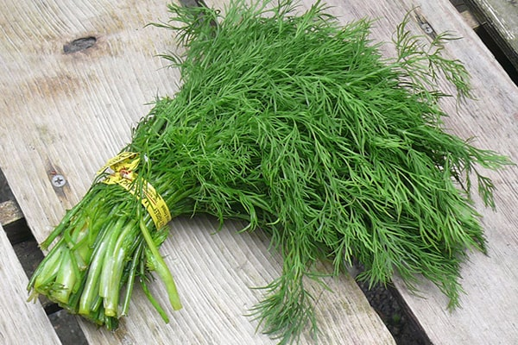
3. Vì sao cây này có tên là “thì là”?
Do hấp tấp, vội vàng nên cây nhỏ đã nhầm lời lẩm nhẩm của trời là trời đã đặt tên cho mình.

Slide 19
4. Theo em, bạn bè của cây nhỏ sẽ nói gì khi cây nhỏ khoe tên mình là cây “thì là”?
Tên bạn thật đặc biệt!
Tên bạn hay quá!

Slide 20

LUYỆN ĐỌC LẠI

Slide 21
SỰ TÍCH CÂY THÌ LÀ
Ngày xưa, cây cối trên trái đất chưa có tên gọi. Trời bèn gọi chúng lên để đặt tên. Cây cối mừng rỡ kéo nhau lên trời. Trời chỉ tay vào từng cây và đặt tên:
- Chú thì ta đặt tên cho là cây dừa.
- Chú thì ta đặt tên cho là cây cau.
- Chú thì ta đặt tên cho là cây mít…
Trời đặt tên mãi mà vẫn chưa hết. Về sau, trời chỉ nói vắn tắt:
- Chú thì là cây cải.
- Chú là cây ớt.
- Chú là cây tỏi…
Khi các loài cây đều đã có tên, bỗng một cái cây dáng mảnh khảnh, lá nhỏ xíu đến xin đặt tên.
- Chú bé tí xíu, chú có ích gì để ta đặt tên cho nào? – Trời hỏi.
Cây nhỏ liền thưa:
- Thưa trời, khi nấu canh riêu cá hoặc làm chả cá, cả mực mà không có con thì mất cả ngon ạ.
Trời liền bảo:
- Ừ, để ta nghĩ một cái tên. Tên chú thì…là…thì…là…
Trời còn đang suy nghĩ, cây nhỏ đã chạy đi xa rồi. Nó mừng rỡ khoe với bạn bè:
- Trời đặt tên cho tôi là cây “thì là” đấy!

Slide 22
LUYỆN TẬP THEO
VĂN BẢN ĐỌC

Slide 23

1. Đóng vai cây thì là, nói lời đề nghị trời đặt tên.
Thưa trời, con muốn được trời đặt cho con một cái tên thật đẹp ạ!

Slide 24

2. Cùng bạn nói và đáp lời đề nghị chơi một trò chơi.

Slide 25

TẠM BIỆT CÁC CON!

